Slide 1
Образовательная программа
12.04.01 «ПРИБОРОСТРОЕНИЕ"
Профиль подготовки
МИКРОПРОЦЕССОРНЫЕ СРЕДСТВА И ПРОГРАММНОЕ ОБЕСПЕЧЕНИЕ ИЗМЕРЕНИЙ
Квалификация Магистр
МИНИСТЕРСТВО ОБРАЗОВАНИЯ И НАУКИ РОССИЙСКОЙ ФЕДЕРАЦИИ
Федеральное государственное бюджетное образовательное учреждение
высшего образования
«КАЗАНСКИЙ ГОСУДАРСТВЕННЫЙ ЭНЕРГЕТИЧЕСКИЙ УНИВЕРСИТЕТ»
(ФГБОУ ВО «КГЭУ»)

Slide 2
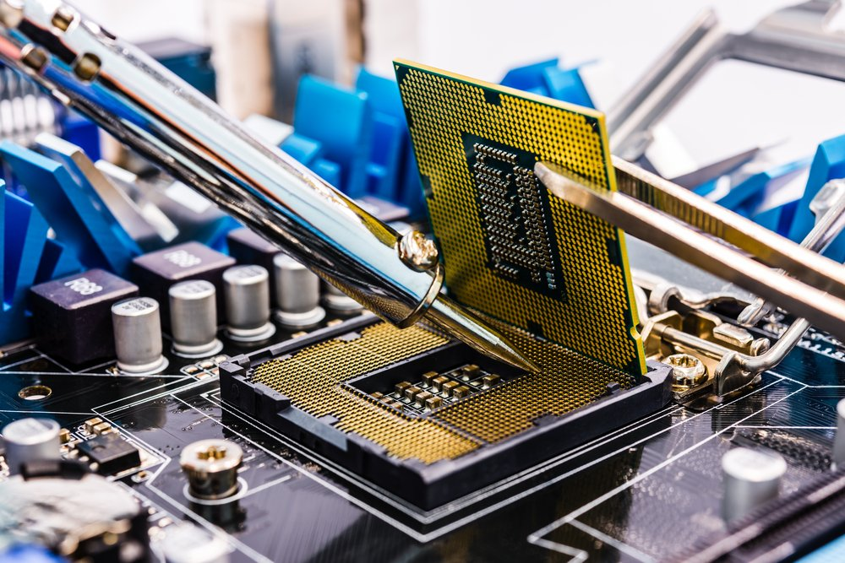
Выпускающая кафедра
«Приборостроение и мехатроника» (ПМ)
Телефоны: 519–43–18, 519–43–19,
e.mail: kgeu_epa@mail.ru
Заведующий кафедрой –
КОЗЕЛКОВ Олег Владимирович
Приборостроение — область науки и техники, отрасль машиностроения, занимающаяся разработкой и производством средств измерений, обработки и представления информации, автоматических и автоматизированных систем управления.
Основным направлением развития приборостроения является измерительная техника, состоящая из методов и приборов измерения механических, электрических, магнитных, тепловых, оптических и других физических величин. Измерительные приборы совместно с автоматическими управляющими и с исполнительными устройствами образуют техническую базу автоматизированных систем управления технологическими процессам

Slide 3
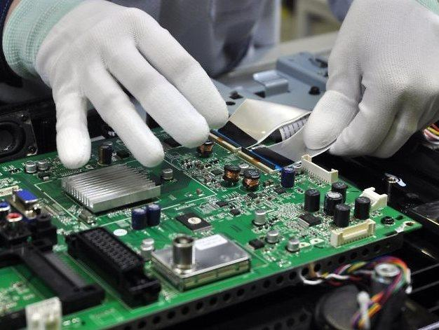
12.04.01 «Приборостроение»
    Срок освоения ООП магистратуры по направлению подготовки 12.04.01 «Приборостроение» по очной форме обучения согласно ФГОС ВО составляет 2 года.
Область профессиональной деятельности выпускников, освоивших программу магистратуры, включает: производство электрооборудования, электронного и
оптического оборудования (в сфере научных исследований передачи, обработки, детектирования и измерения сигналов, моделирования работы и экспериментальных исследований, создания методик и аппаратуры, использующих передачу энергии и информации различной физической природы); профессиональную деятельность в промышленности (в сфере организации и управления научными исследованиями и разработками, технического контроля продукции); сферу исследований и разработок научного и аналитического приборостроения.

Slide 4
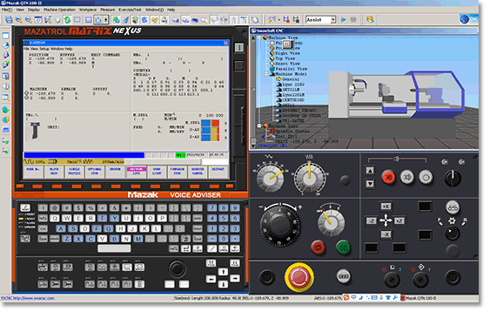
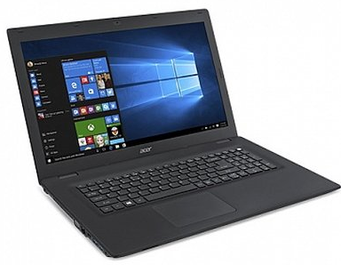
12.04.01 «Приборостроение»
    Основные дисциплины образовательной программы:
    «Математическое моделирование в приборных системах»
    «Анализ и синтез микропроцессорных измерительных систем»,
    «Информационные технологии в приборостроении»,
    «Интеллектуальные средства измерений».

Slide 5

12.04.01 «Приборостроение»
    Выпускники магистратуры могут работать на любых предприятиях в отделах контроля качества на должностях начальника бюро технического контроля, начальник отдела контроля качества.
    Магистры могут заниматься научной деятельностью, тестируя и занимаясь производством новых способов и методов контроля.
    Знания в подобной области делают востребованными на рынке кадров специалистов любого уровня

Slide 6
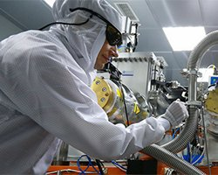
12.04.01 «Приборостроение»
    Выпускники магистратуры на производстве способны:
    Организовывать работы по контролю состояния оборудования технологической оснастки;
    Организовывать и контролировать работы по предотвращению выпуска бракованной продукции;
    Осуществлять функциональное руководство работниками бюро технического контроля;
    Разрабатывать, внедрять и контролировать системы управления качеством продукции в организации;
    Организовывать работы по разработке и внедрению новых методов и средств технического контроля

Slide 7
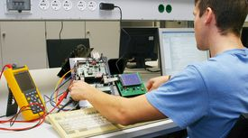
12.04.01 «Приборостроение»
Выпускники магистратуры обладают следующими профессиональными компетенциями:
Способностью к построению математических моделей объектов исследования и выбору численного метода их моделирования, разработке нового или выбор готового алгоритма решения задачи
Способность контролировать соответствие технической документации разрабатываемых проектов стандартам, техническим условиям и другим нормативным документам
способностью и готовностью к выбору оптимального метода и разработке программ экспериментальных исследований, проведению измерений с выбором технических средств и обработкой результатов
способностью и готовностью к оформлению отчетов, статей, рефератов на базе современных средств редактирования и печати в соответствии с установленными требованиями
готовностью к защите приоритета и новизны полученных результатов исследований, используя юридическую базу для охраны интеллектуальной собственности.

Slide 8
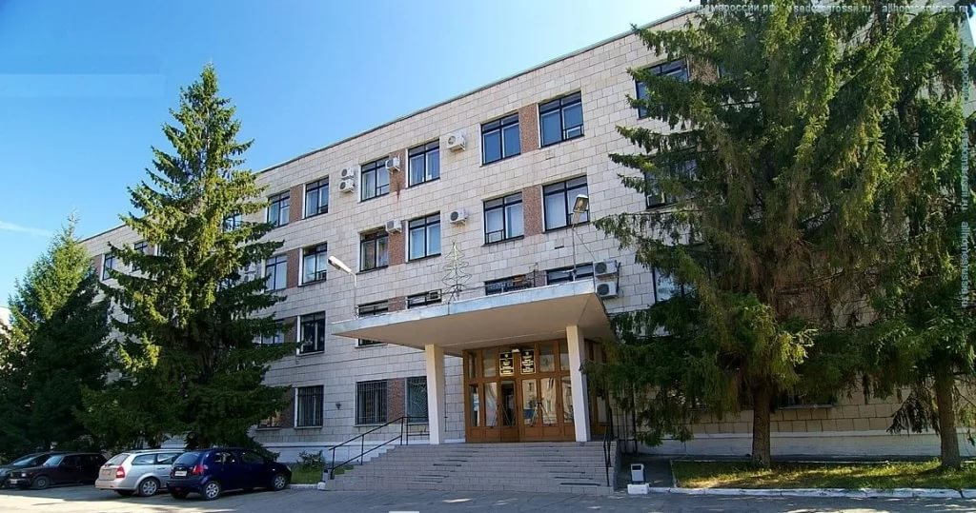
12.04.01 «Приборостроение»
Для более качественной подготовки специалистов
по направлению «Приборостроение»
создана базовая кафедра
в ФГБУН «Казанский физико-технический институт им. Е.К. Завойского» Казанского научного центра Российской Академии Наук.

Slide 9

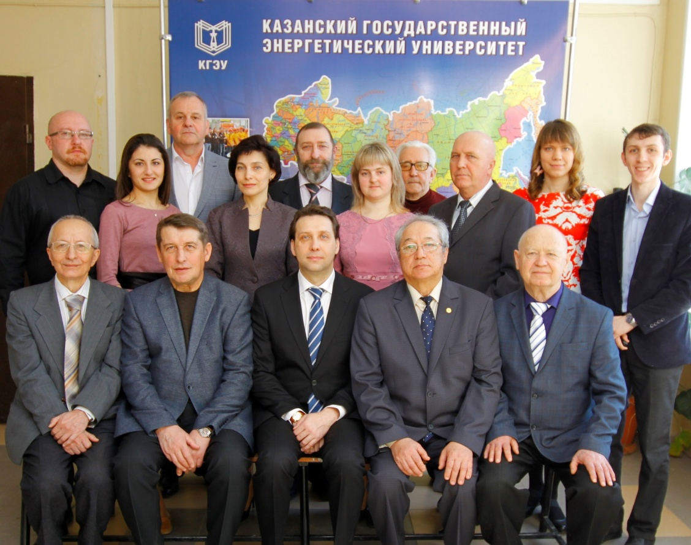
КAФЕДРА
«ПРИБОРОСТРОЕНИЕ И МЕХАТРОНИКА»
12.04.01 «Приборостроение»
В 2014 году кафедра была награждена дипломом
«Золотая кафедра России».
Коллектив выпускающей кафедры состоит из высокопрофессиональных преподавателей, среди которых
4 доктора наук
6 кандидатов наук.

